Slide 1
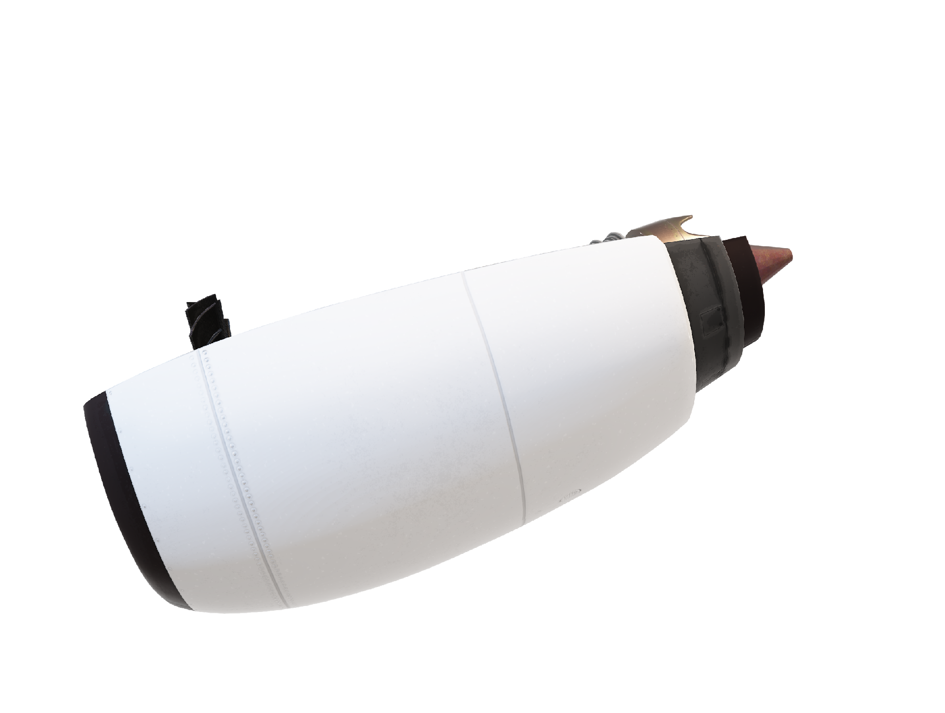

Autosuspensiones Cubillos
Entrega Final
Santiago Zamora Garzón
Cristian Fabián Cubillos Mora
Gabriel Jeronimo Puentes Umbarila
Luis Rodrigo Rivera Rivera
Diego Fernando Quintero Gómez

Slide 2

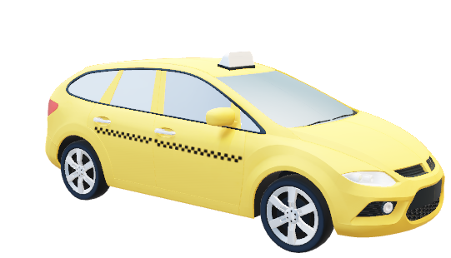
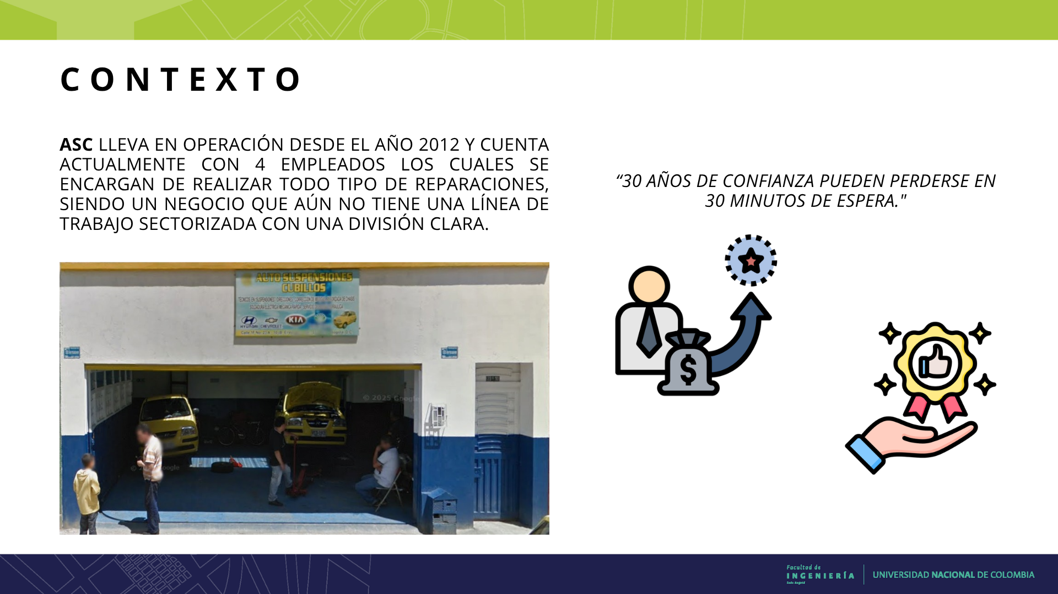
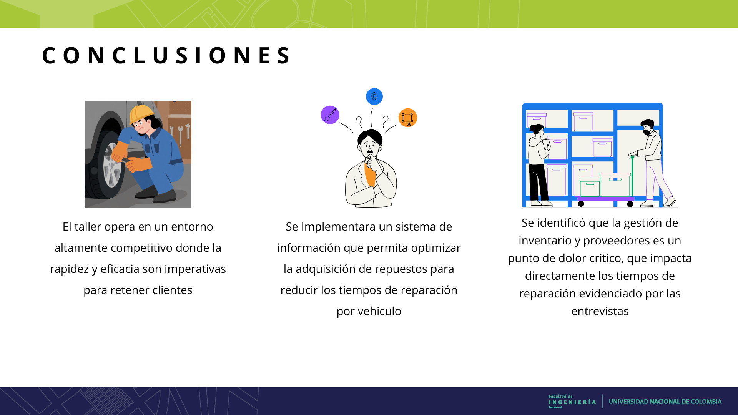
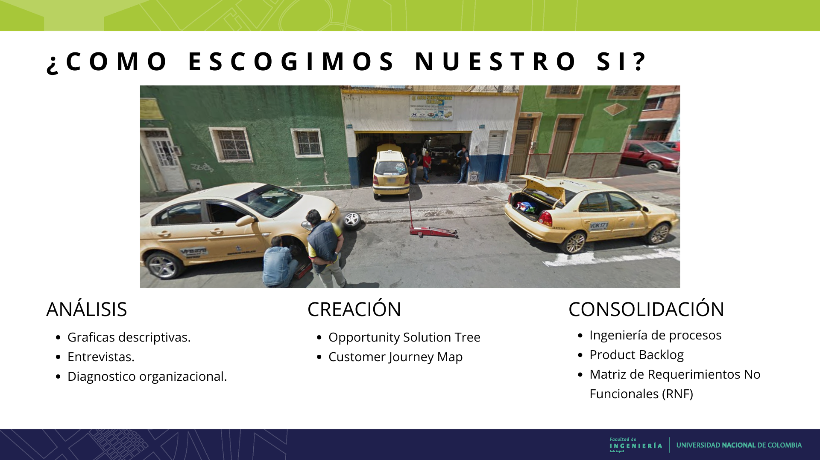
El proyecto
Proyecto de digitalización para Autosuspensiones Cubillos, un taller automotriz especializado en suspensiones y mantenimiento de taxis ubicado en El Vergel, Bogotá

Slide 3
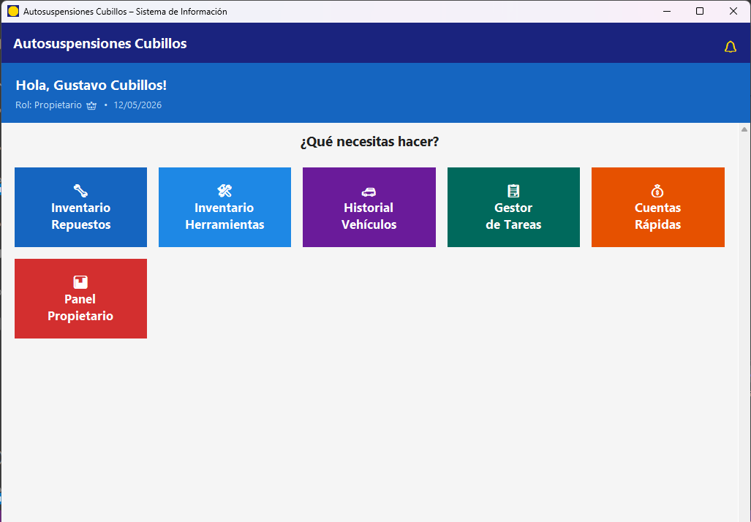
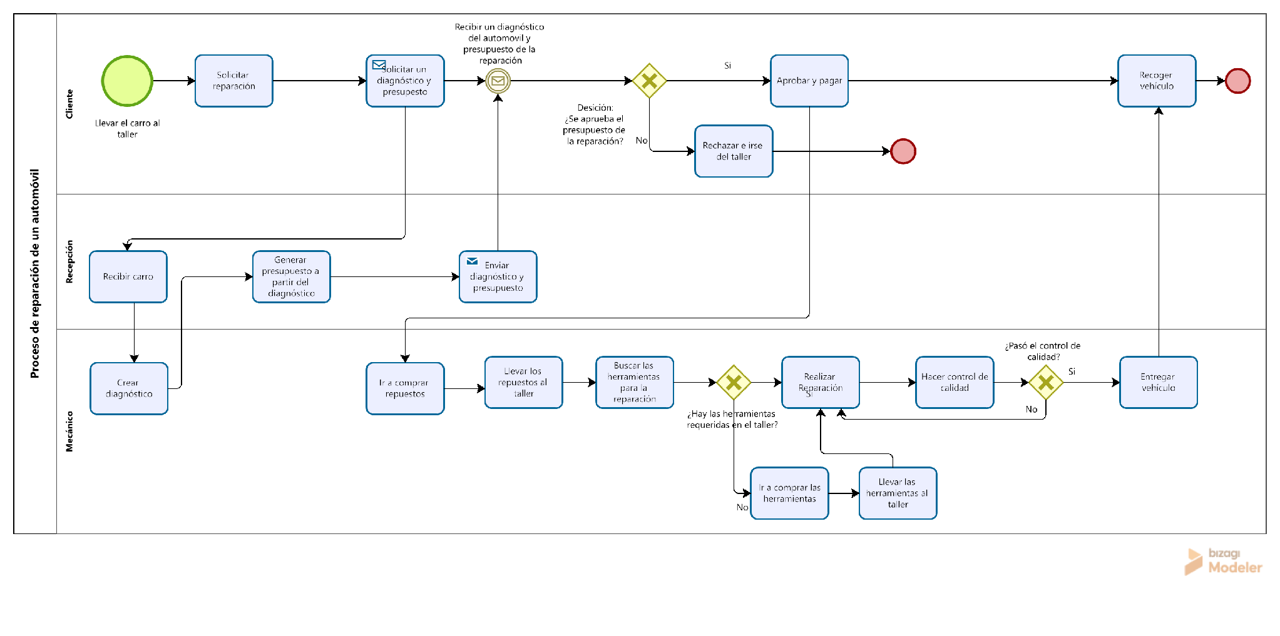
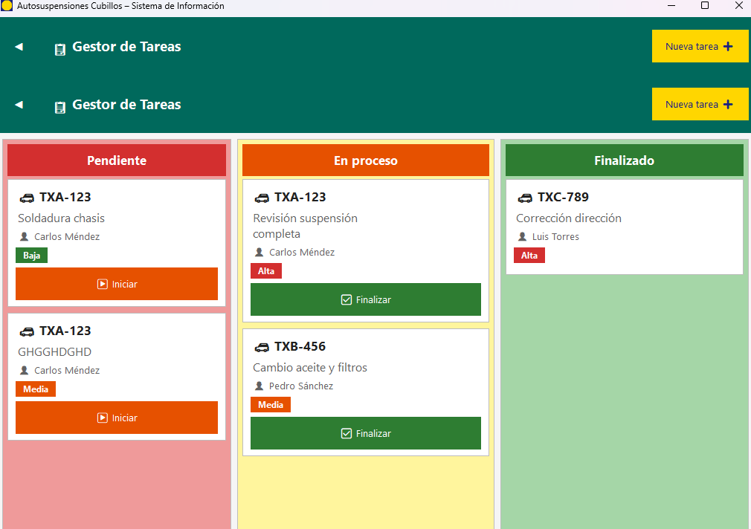
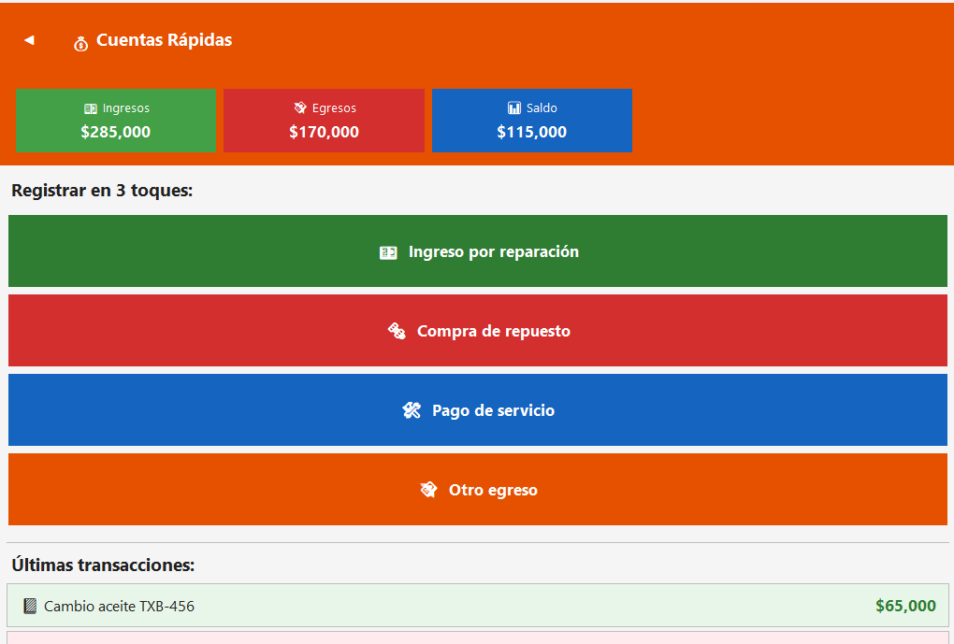
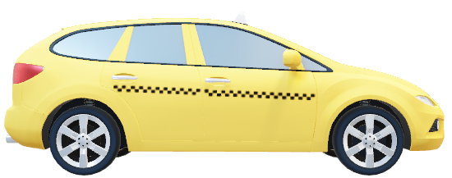
Cómo empezó
Cliente
Contabilidad
Herramientas
Repuestos
Actividades
Clientes

Slide 4
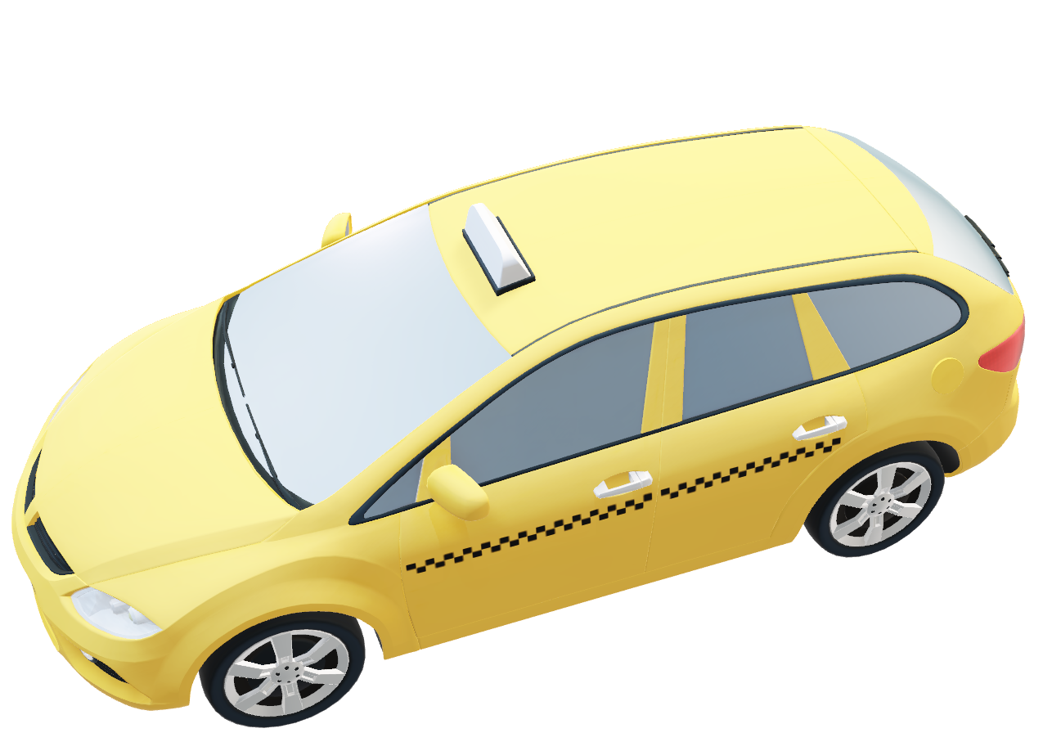
Requerimientos reales
RNF01 Accesibilidad Visual | La interfaz debe usar botones grandes e íconos representativos (ej. motor, llanta) en lugar de menús de texto complejos, específicamente para las cuentas.
RNF03 Curva de aprendizaje | Un usuario nuevo debe poder operar las funciones básicas del sistema (retirar herramienta, ver tareas) con una capacitación menor a 30 minutos.
RNF04 Tiempo de Respuesta | Las pantallas principales (tablero Kanban de tareas, inventario) deben cargar en menos de 3 segundos.
RNF06 Manejo sin conexión | El sistema debe guardar en caché y permitir visualizar (modo lectura) las tareas y herramientas asignadas si se cae el internet.
RNF07 Disponibilidad | El sistema debe tener un tiempo de actividad operativo del 99.5% durante el horario laboral del taller.
RNF08 Roles y Permisos | El sistema debe diferenciar accesos: el Propietario tiene control total (finanzas, reportes globales) y el Mecánico solo acceso a sus tareas y herramientas.

Slide 5
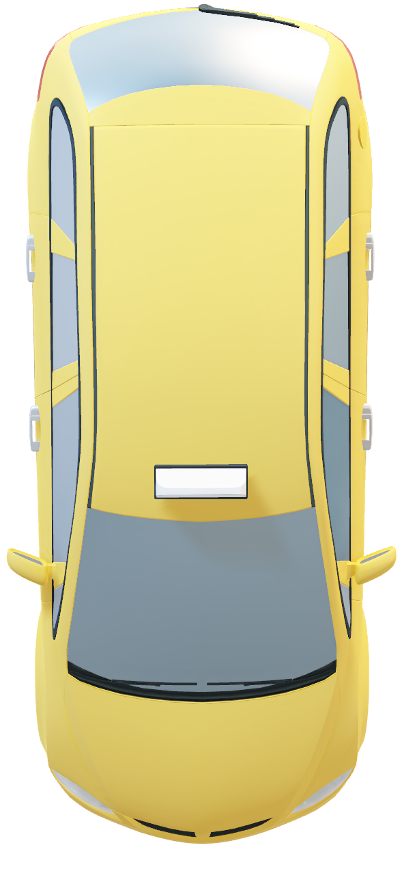
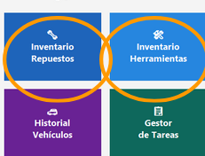
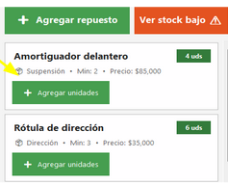
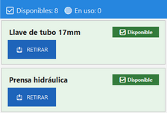
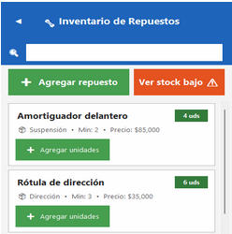
Requerimientos reales
Los mecánicos están acostumbrados a trabajar en un ambiente con grasa
¿Desde qué umbral lo consideran stock bajo?
Veamos para qué sirve el primero. Dice "Inventario de repuestos".
Me imagino que funciona igual. Veamos...
¿Hay alguna opción para exportar un reporte del día?

Slide 6
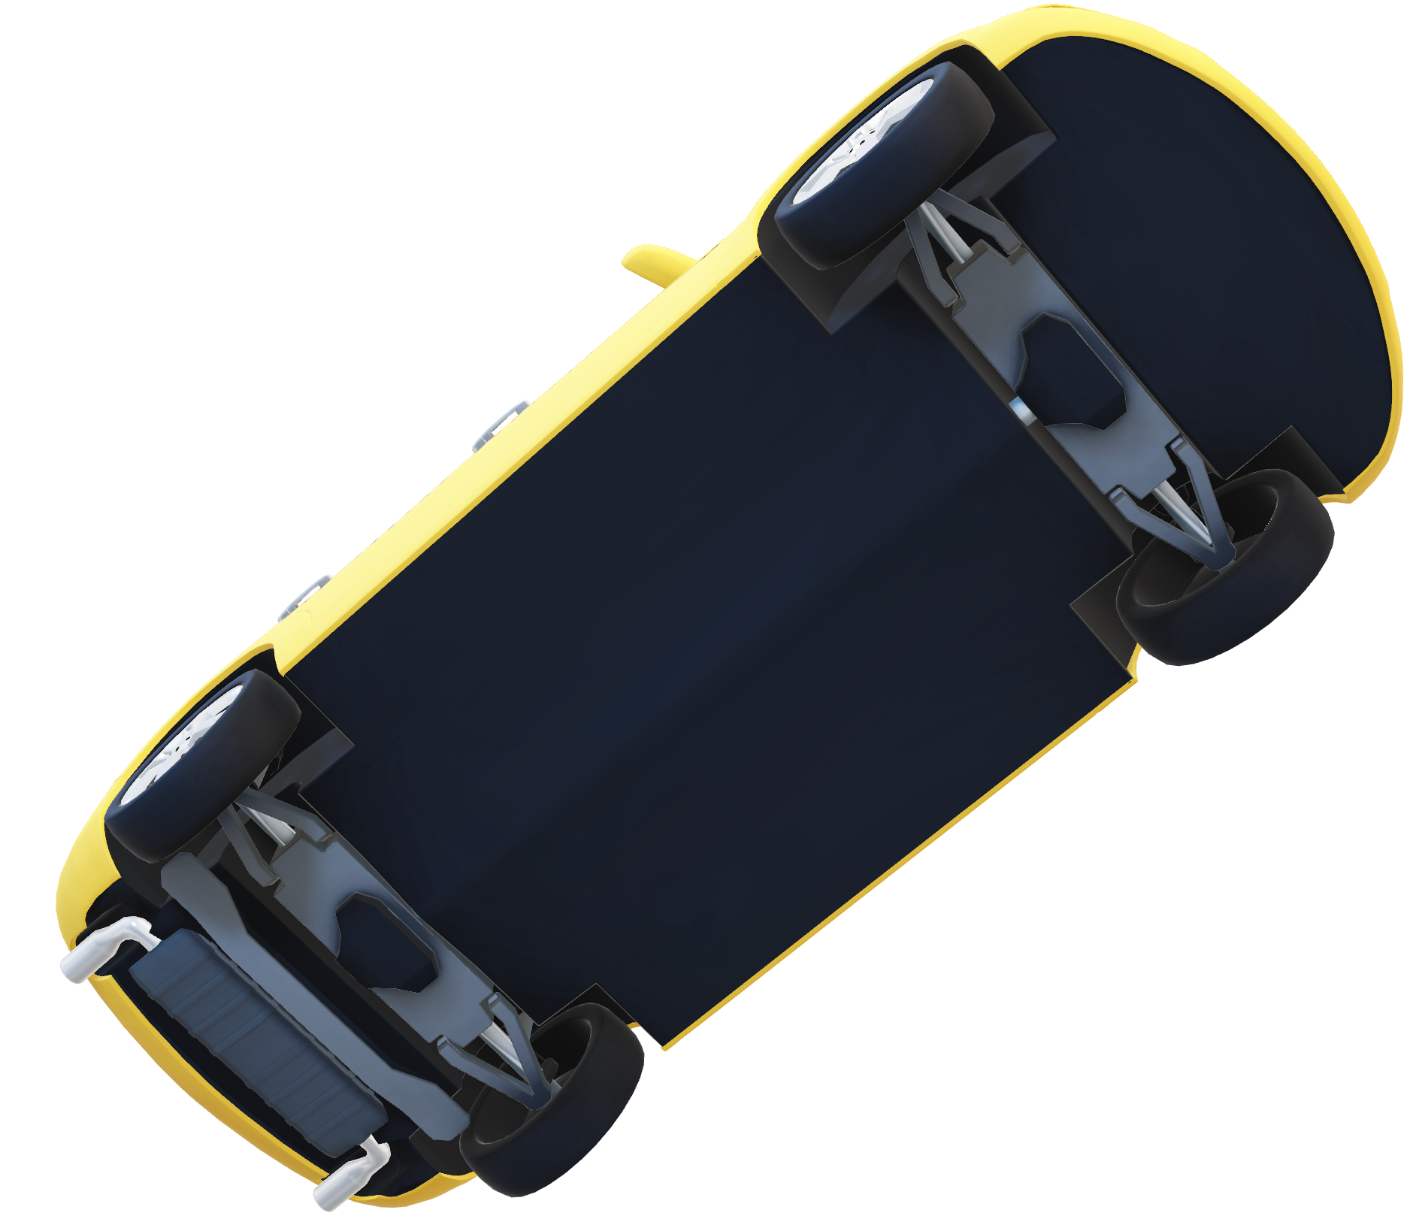
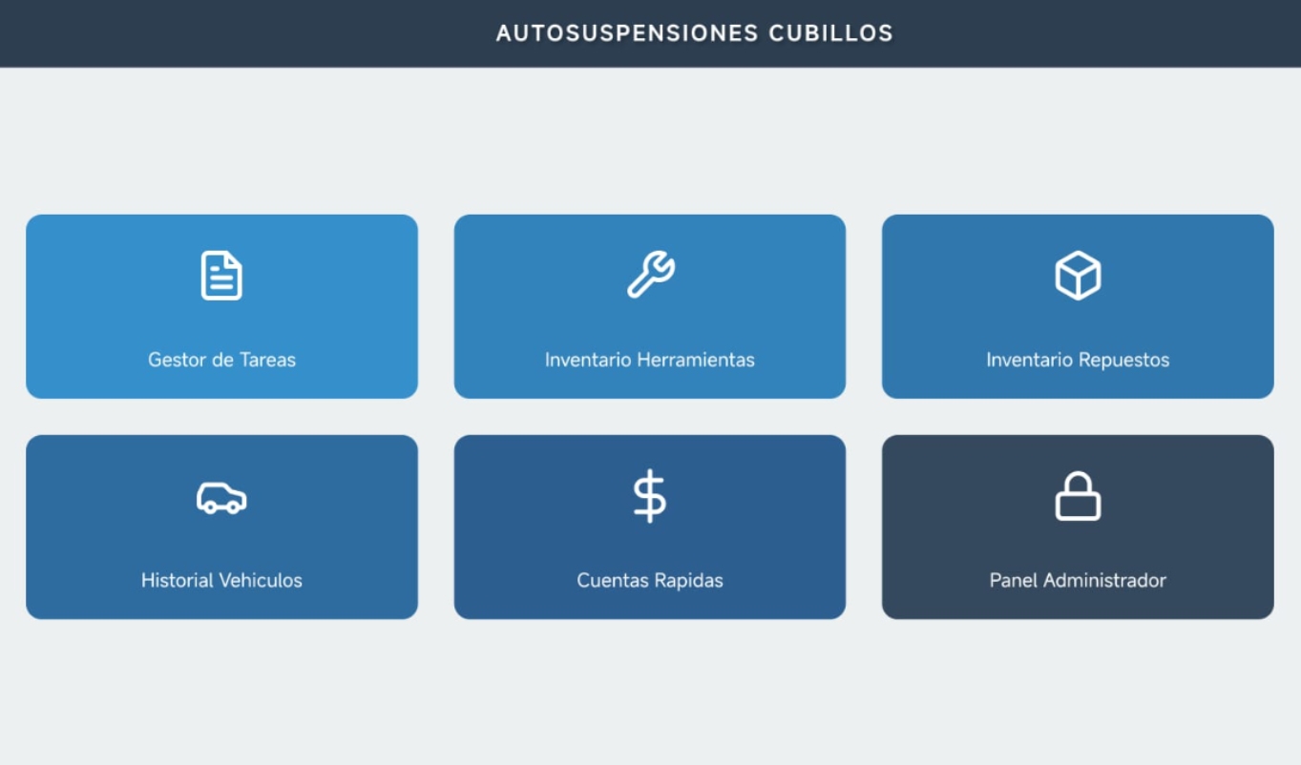
Resultado
Android 6.0
JSON como formato para la gestión de la información
Necesidad mínima de capacitación
StandAlone
Desarrollo a la medida
Modular*
*Algunas funciones pueden no estar disponibles al momento de esta presentación

Slide 7
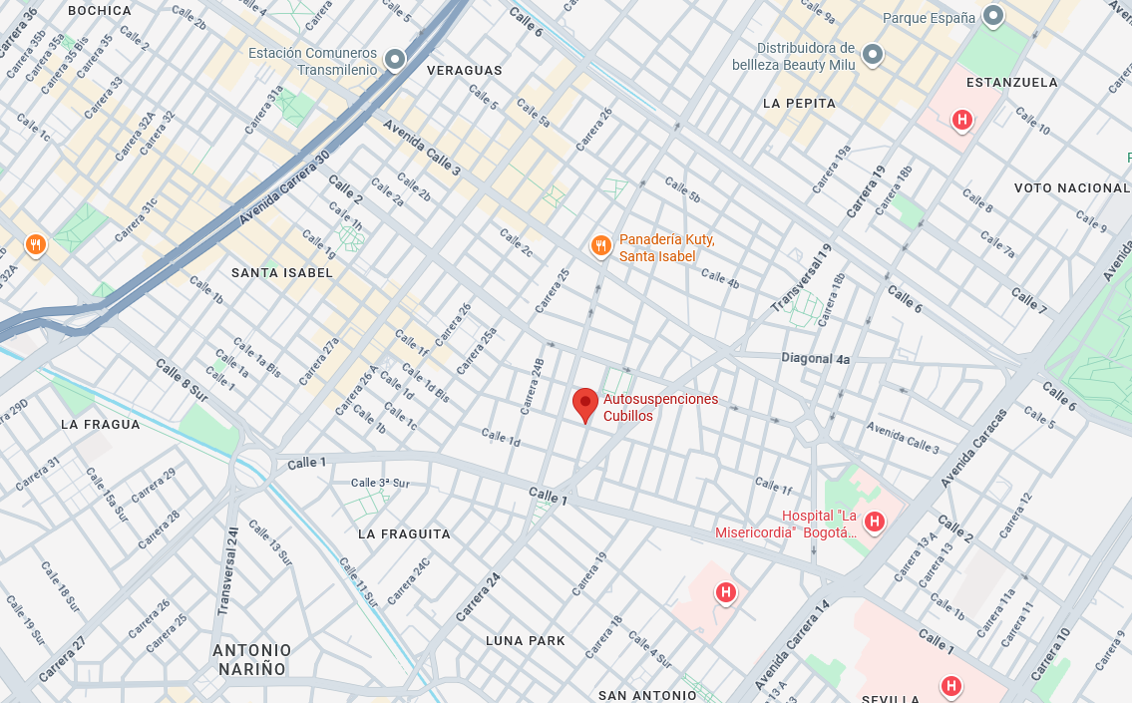
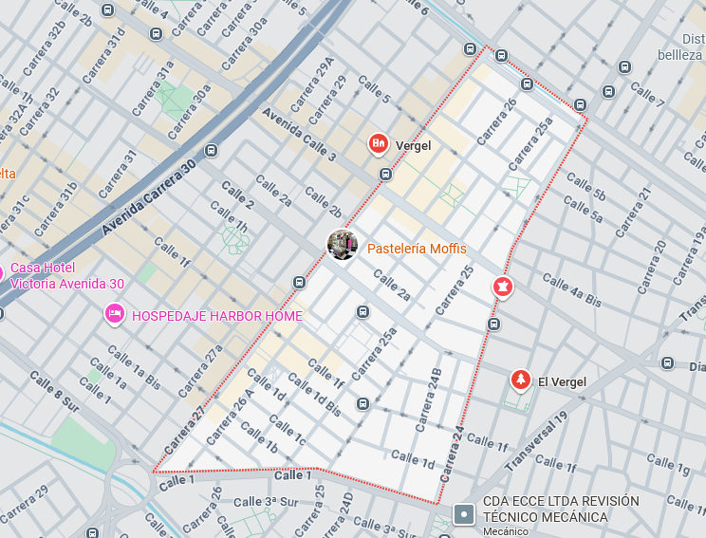

¿Es viable?
No existe un censo oficial con un número exacto y definitivo, pero se registran activamente más de 20 establecimientos comerciales especializados en el sector
Barrio:
El Vergel
https://portal1.contraloriabogota.gov.co/sites/default/files/Contenido/Informes/Auditoria/Participaci%C3%B3n%20Ciudadana/PAD_2005/FaseI/14_MARTIRES/INFORME%20FINAL%2014%20de%20junio.doc

Slide 8
¿Es viable?
Esta zona, junto con barrios vecinos como Paloquemao, Santa Isabel y Ricaurte, conforma uno de los núcleos comerciales e industriales de mecánica y repuestos más importantes del centro de la ciudad.
https://www.sdp.gov.co/sites/default/files/upz_no_37_santa_isabel.pdf

Slide 9
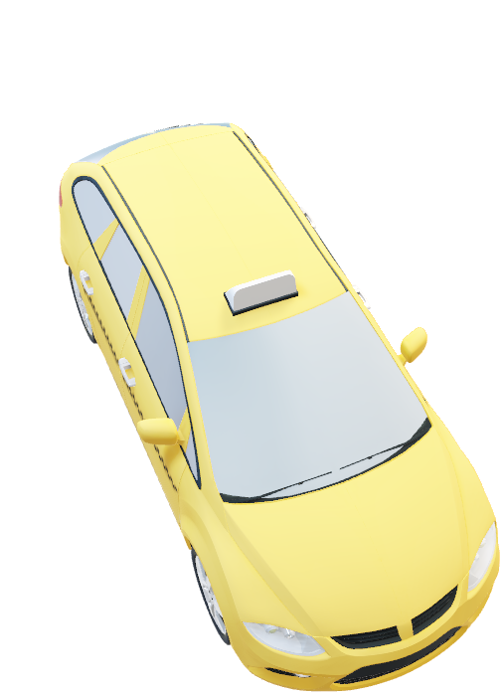
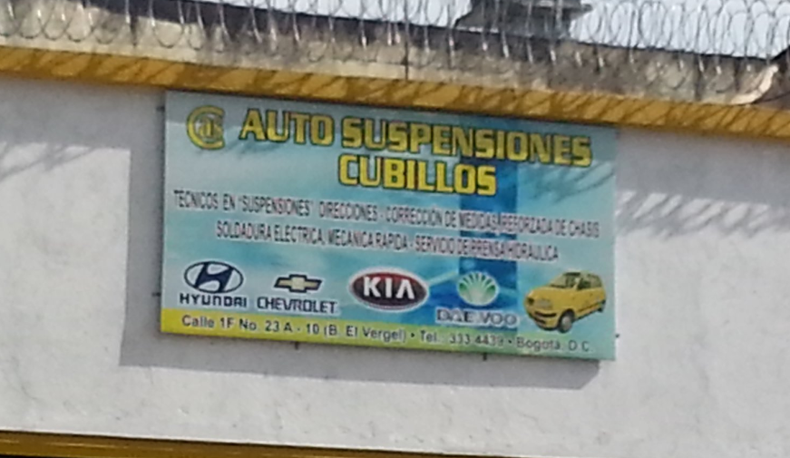
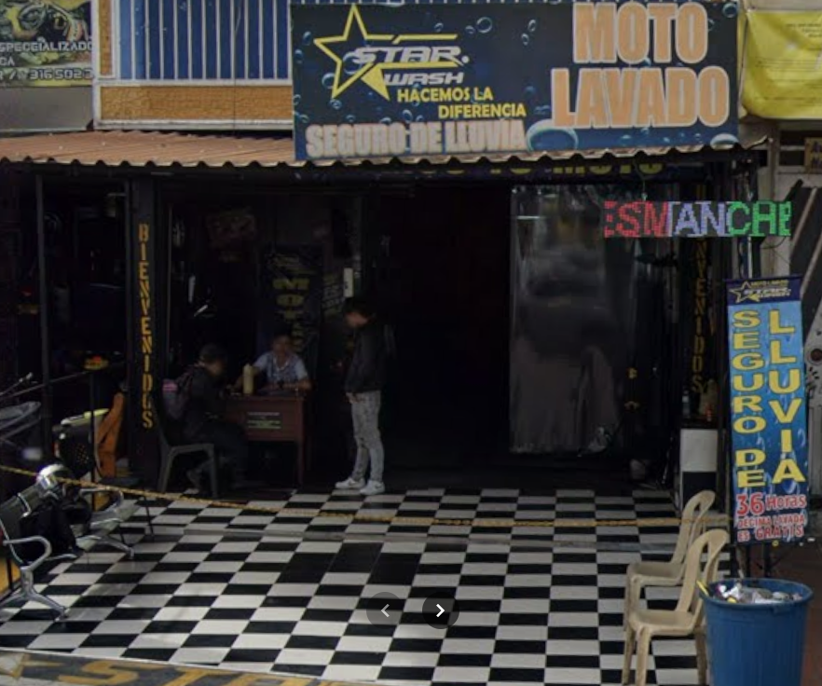
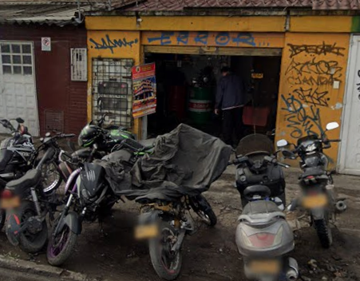
¿Es viable?
En Bogotá, los comercios que tienen menos de 10 empleados se catalogan técnicamente como micronegocios, un segmento que abarca más de 508,000 unidades productivas en la ciudad.
https://desarrolloeconomico.gov.co/radiografia-de-la-informalidad-en-bogota-el-767-de-los-micronegocios-son-informales-pero-no-todos-por-las-mismas-razones/89978449

Slide 10
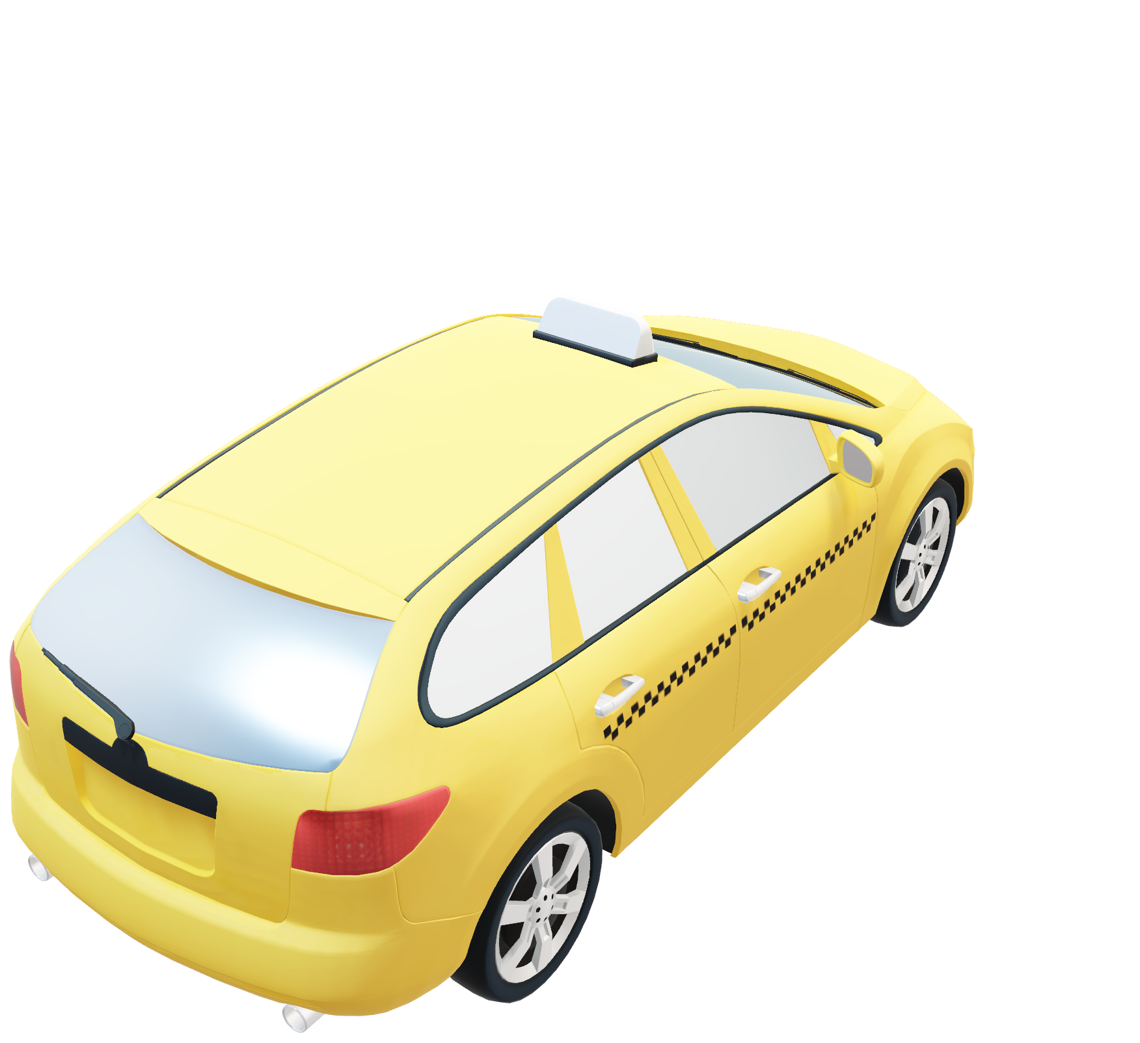
¿Es viable?
Ítem CAPEX | Descripción | Costo Estimado
Desarrollo del prototipo v1 | Horas equipo de desarrollo: diseño, codificación, pruebas, documentación. Aproximadamente 120 horas equipo por $20.000/h | $2.400.000
Equipos de cómputo | Un computador o tablet en el taller para ejecutar la aplicación. ASC ya dispone de dispositivos básicos. | $0 (ya disponible)
Licencias de software | Java, React, capacitor | $0
Capacitación inicial del personal | 4 empleados por 2 horas de inducción y un facilitador interno del equipo | $0 (equipo académico)
TOTAL CAPEX |  | $2.400.000
Licencia de uso: 150.000COP
Basado en el costo de otras herramientas como “dora.com.co”
Inversión de desarrollo a la medida (uso de componentes modulares)
4h: 80.000COP
Punto de equilibrio
35 licencias -> 6,89%

Slide 11
Gracias
Veamos la app…

